Slide 1
Latvijas un ES iestāžu sadarbība terminoloģijas izstrādē: Valsts valodas centra skatījums
Arturs Krastiņš
Terminoloģijas un tiesību aktu tulkošanas departamenta vadītājs
arturs.krastins@vvc.gov.lv
12.11.2021., Rīga

Slide 2
Ar terminoloģijas koordinēšanu saistītās funkcijas
Līdzšinējā sadarbība un centra iesaiste
Nākotnes sadarbība
12.11.2021., Rīga

Slide 3
1. Ar terminoloģijas koordinēšanu saistītās funkcijas
Veicināt latviešu valodas pilnvērtīgu funkcionēšanu Eiropas Savienības institūcijās;
Veicināt vienotas, latviešu valodas normām atbilstošas terminoloģijas lietošanu tiesību aktos un citos dokumentos.
12.11.2021., Rīga

Slide 4
1. Ar terminoloģijas koordinēšanu saistītās funkcijas
Darbības:
Corrigendum;
sniedzam konsultācijas ES kolēģiem;
konsultējam ministrijas un citas valsts iestādes;
piedalāmies LV–ES sanāksmēs;
sekojam juristu un lingvistu sanāksmēm.
12.11.2021., Rīga

Slide 5
2. Līdzšinējā sadarbība un centra iesaiste
ES konsultēšana terminoloģijas jautājumos:
2019. gadā sniegtas 22 konsultācijas par 80 valodas vienībām;
2020. gadā 34 konsultācijas par 81 valodas vienību;
2021. gadā 33 konsultācijas par 68 valodas vienībām.
Corrigendum:
2019. gadā sniegti 6 atzinumi par 6 labojumiem;
2020. gadā 7 atzinumi par 1025 labojumiem;
2021. gadā 7 atzinumi par 76 labojumiem.
12.11.2021., Rīga

Slide 6
2. Līdzšinējā sadarbība un centra iesaiste
2020. gadā ministrijas informētas par 9 juristu un lingvistu sanāksmēm, 2021. – par 3;
2020. gada nogalē diskusiju rezultātā veiksmīgi atrisināts established jautājums;
Atsevišķi ministriju lūgumi izskatīt dokumentus, kas saistīti ar ES: ESCO amatu un prasmju apraksti, Apvienotās Karalistes un ES līguma pārskatīšana;
Konsultāciju skaits pamazām palielinās un sadarbība ar ES paliek arvien ciešāka.
12.11.2021., Rīga

Slide 7
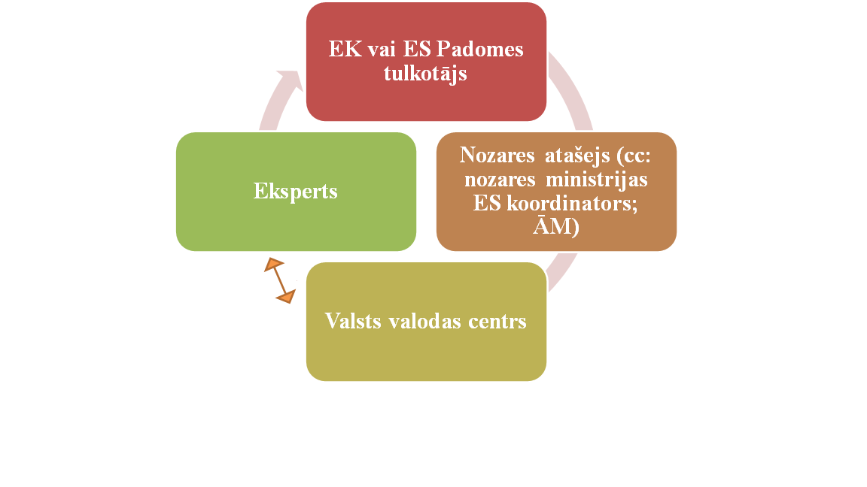
3. Nākotnes sadarbība
12.11.2021., Rīga

Slide 8
3. Nākotnes sadarbība
Jaunās tulkošanas sadarbības shēmas priekšrocības:
Centrs var konsultēt gan LV, gan ES pārstāvjus jau tiesību aktu un dokumentu tapšanas laikā;
Centram nav papildus jāinformē ministrijas par juristu un lingvistu sanāksmēm, jo centrs tiek iekļauts informācijas apritē un var attiecīgi reaģēt;
Centra iesaiste ir redzama plašākam ekspertu lokam, līdz ar to visas puses ir informētas par centra uzdevumiem šajā procesā, kā arī var būt drošas, ka par tamlīdzīgiem jautājumiem var vērsties centrā.
12.11.2021., Rīga

Slide 9
3. Nākotnes sadarbība
Jaunā sadarbības shēma attiecas tikai uz sadarbību ar ES tulkotājiem un LV nozaru ekspertiem, kā arī juristiem un lingvistiem.
Centrs turpinās konsultēt abas puses arī e-pastā vai oficiālu vēstuļu veidā.
Joprojām sniegsim atzinumus kļūdu labojumiem ES tiesību aktos.
Lūkos, kā palīdzēt atsevišķos gadījumos, kad nepieciešama palīdzība ar liela apjoma ES dokumentiem.
12.11.2021., Rīga

Slide 10
Paldies par uzmanību!
Arturs Krastiņš
Terminoloģijas un tiesību aktu tulkošanas departamenta vadītājs
arturs.krastins@vvc.gov.lv
12.11.2021.
Rīga

